Slide 1
MODELAGEM DE SISTEMAS DINÂMICOS
PME 3380
GRUPO 24
Paulo Mateus Corrêa Vianna Alessandra da Cruz Nunes Moraes Yuri Lopes Pamplona
Luiz Ricardo de Sousa Cruz
10772741 10337209 10853498
10334961
1

Slide 2
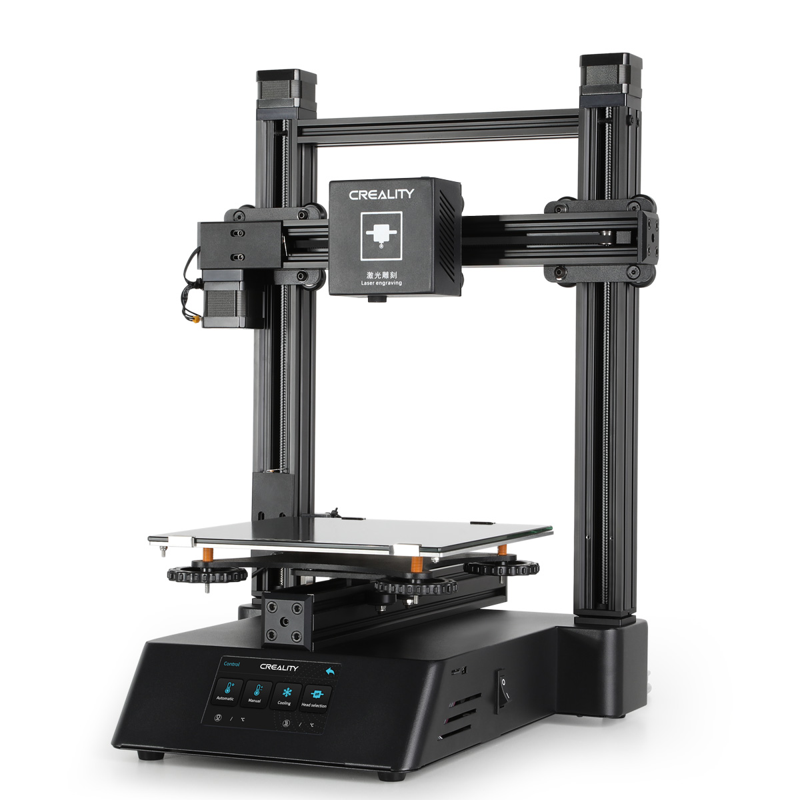
PROPOSTA DO
TRABALHO
O objetivo desse trabalho é a descrição e o estudo dos mecanismos utilizados na impressora 3D, no que se refere a movimentação do bico extrusor e da base de suporte.
2

Slide 3
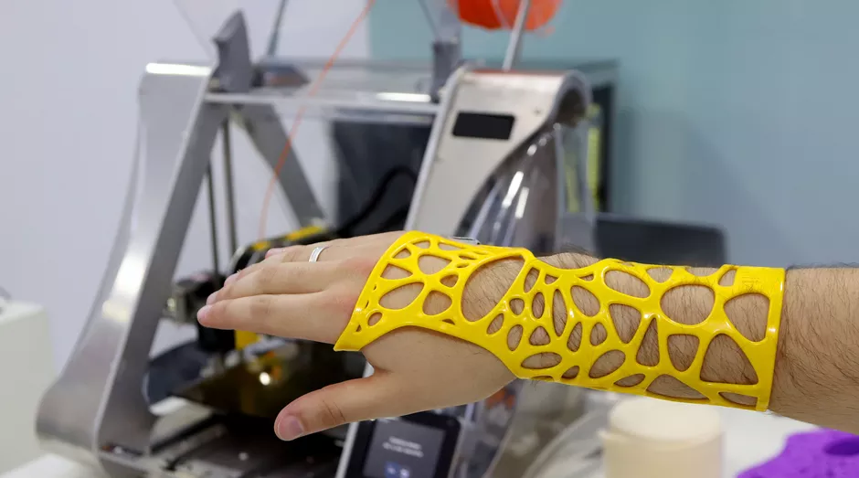
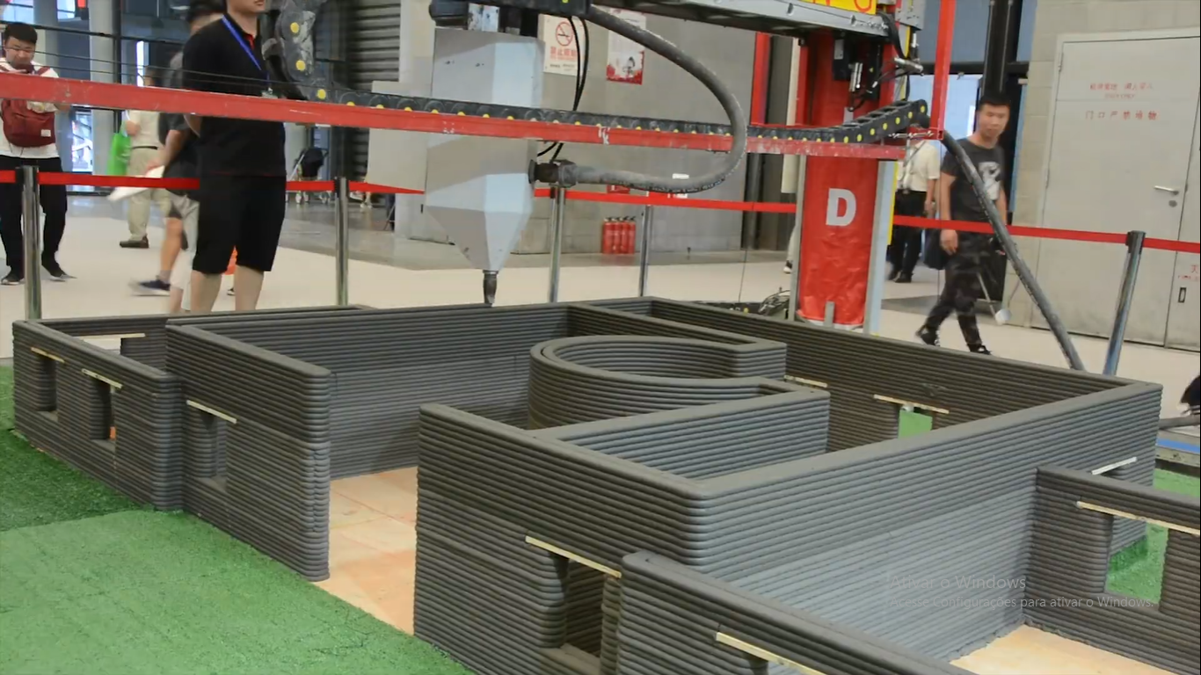
IMPORTÂNCIA
DO TEMA
Saúde;
Construção civil;
Prototipagem rápida;
Criação de produtos diversos.
3

Slide 4
HIPÓTESES SIMPLIFICADORAS
Corpos rígidos: Materiais indeformáveis e aplicação da mecânica clássica tanto para o cabeçote quanto para a base.
As massas das partes plásticas foram desconsideradas.
Desconsiderar movimento de oscilação que ocorre entre a base da impressora e a superfície na qual ela está apoiada.
A massa M distribuída da placa, hastes e apoios plásticos se encontra no centro geométrico desse corpo.
O cabeçote tem formato cúbico com simetria geométrica e possui massa constante.
A massa M distribuída do cabeçote se encontra no centro geométrico do corpo.
As barras paralelas giram com mesmas acelerações angulares para que não ocorra empenamento da peça.
4

Slide 5
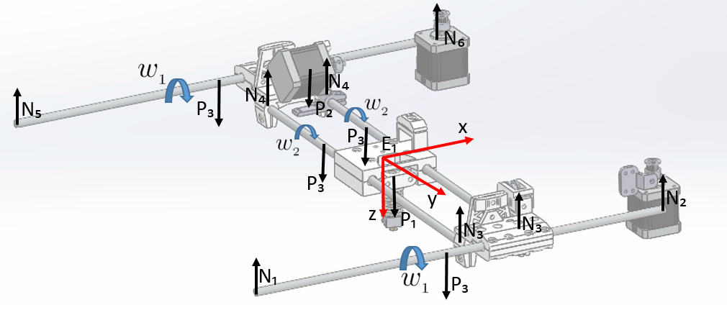
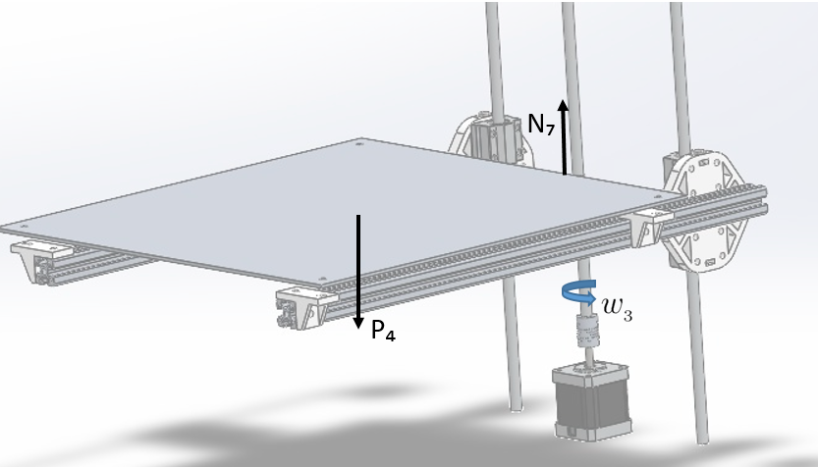
MODELO FÍSICO
Bloco Superior
Motor móvel, o cabeçote, a placa inferior e as barras de rolagem.
Bloco Inferior
Corpo único composto da placa, apoios e hastes, conectado a barra centra.
Sistema de Coordenadas
Fixo em uma posição central, congruente com a altura e coordenadas iniciais do cabeçote.
5

Slide 6
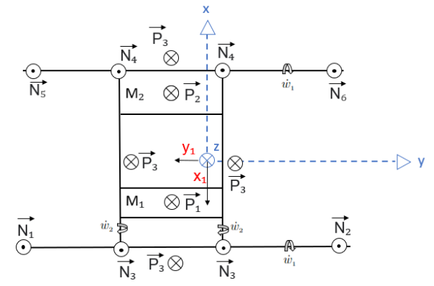
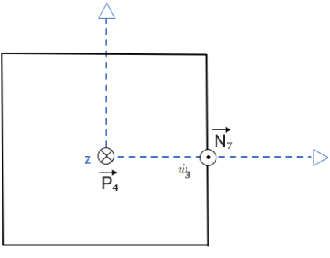
MODELO FÍSICO SIMPLIFICADO
6

Slide 7
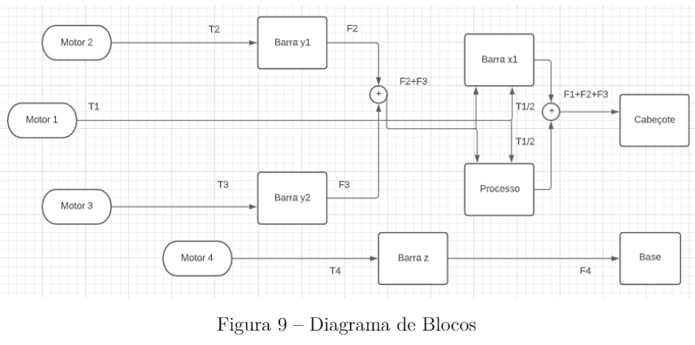
DIAGRAMA DE BLOCOS
7

Slide 8
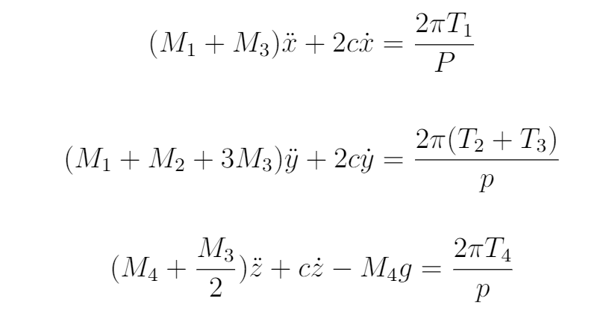
EQUAÇÕES FINAIS DO MOVIMENTO
8

Slide 9
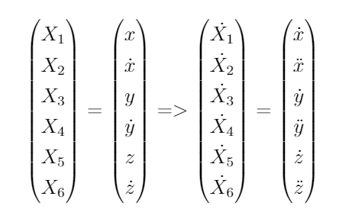
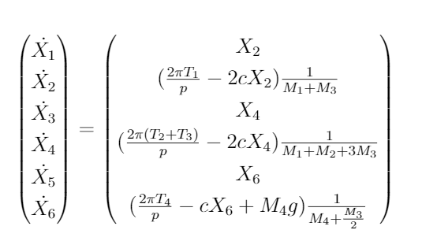
ESPAÇO DE ESTADOS
9

Slide 10
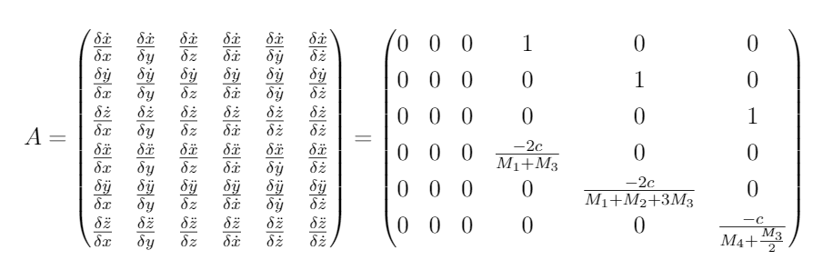
ESPAÇO DE ESTADOS
10

Slide 11
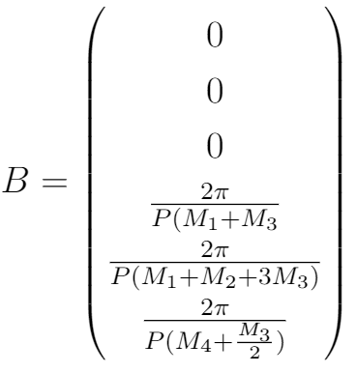
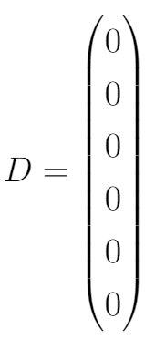
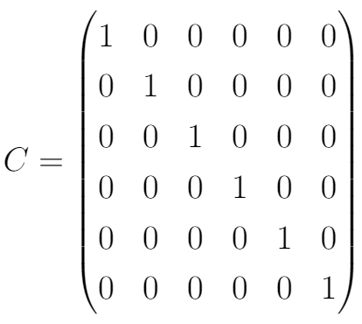
ESPAÇO DE ESTADOS
11

Slide 12
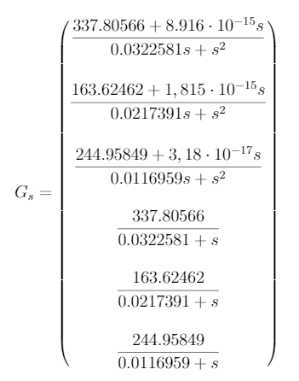
TRANSFORMADA DE LAPLACE
Função de transferência
Para inteirar as análises será observada a função de transferência que pode ser obtida por via de manipulação das equações diferenciais. Especificamente, para encontrar essa função de transferência foi utilizado o programa do scilab.
12

Slide 13
POLINÔMIO CARACTERÍSTICO
Polinômio obtido a partir dos autovalores da matriz A.
13

Slide 14
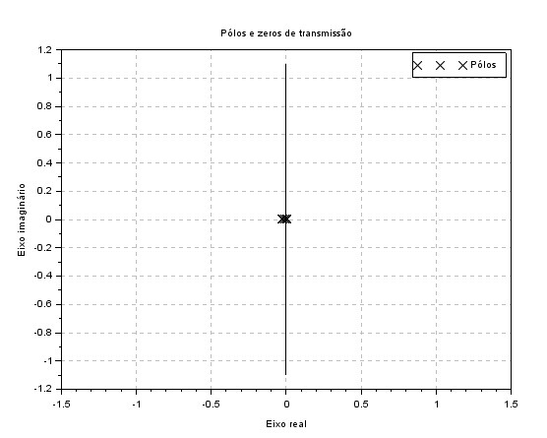
ANÁLISE DA ESTABILIDADE
Análise dos polos
Pode-se observar que existem 3 polos nulos e outros 3 com parte real negativa (são pequenos portanto aparentam estar próximos).
13

Slide 15
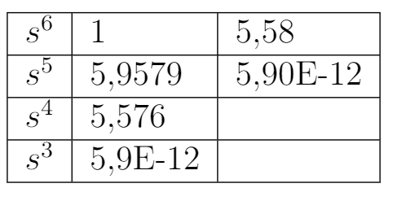
ANÁLISE DA ESTABILIDADE
Critério de Routh-Hurwitz
Como 3 polos foram nulos, foi feita a análise por Routh-Hurwitz para certificar a estabilidade do sistema
14

Slide 16
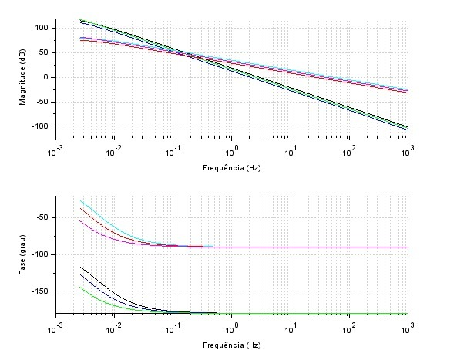
ANÁLISE DA ESTABILIDADE
Diagramas de Bode
Relacionado ao domínio da frequência, gera respostas referentes a dinâmica do sistema e permite uma boa visualização dos cenários uma vez que forma respostas decompostas dos elementos.
15

Slide 17
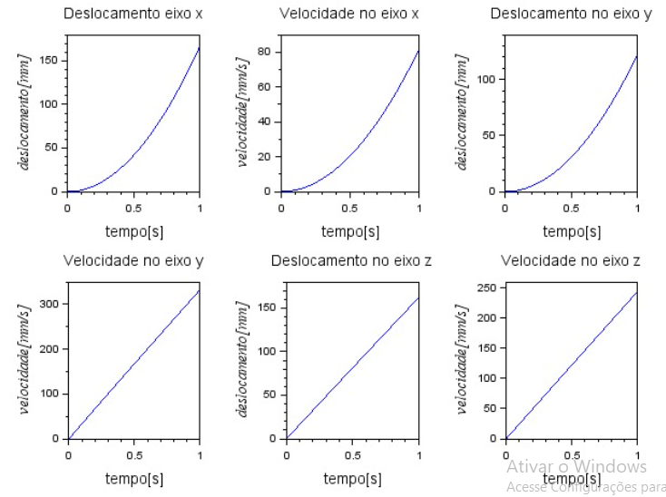
DOMÍNIO DO TEMPO
Sinal Degrau
Como a impressora possui peças relativamente leves e não existe a resistência de mola, a força gerada pelo degrau é capaz de produzir um deslocamento contínuo.
16

Slide 18
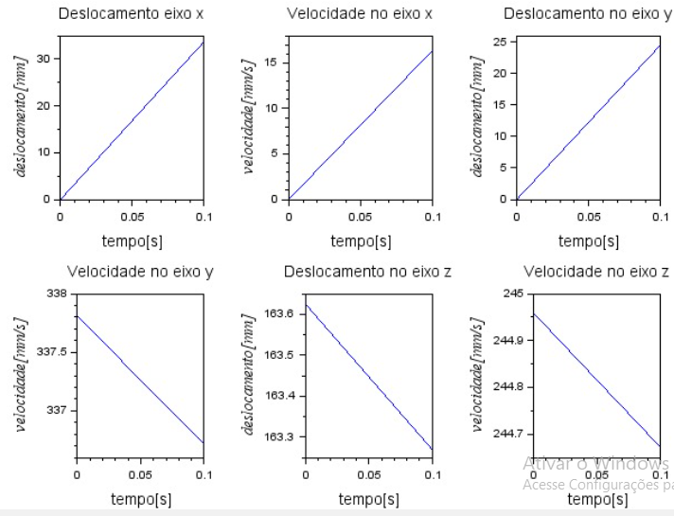
DOMÍNIO DO TEMPO
Impulso
Como a simulação é de um tempo curto o impulso é capaz de gerar altas velocidades e deslocamentos que sobrepõe qualquer outro tipo de efeito
17

Slide 19
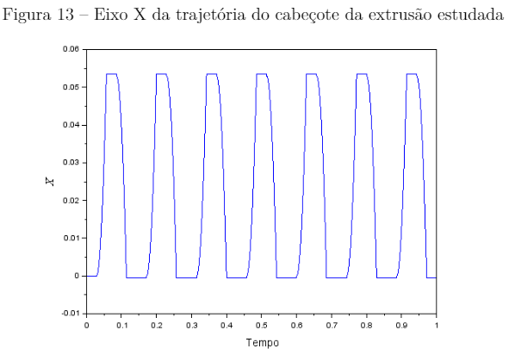
RESULTADOS DAS SIMULAÇÕES
Nesse eixo é importante observar que a trajetória se comporta próximo a uma parábola (o amortecimento causa uma modificação na descrição da trajetória)
18

Slide 20
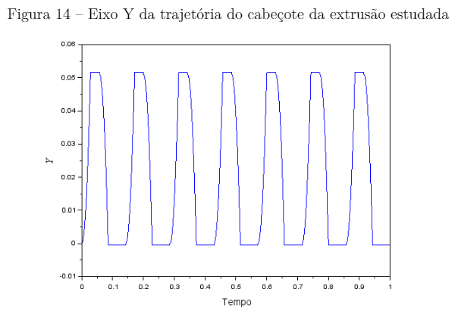
RESULTADOS DAS SIMULAÇÕES
Da mesma forma do anterior, a trajetória é parecida com uma parábola. É importante frisar que o cabeçote trava em certos momentos em algum eixo devido a inexistência de torques naquele momento.
19

Slide 21
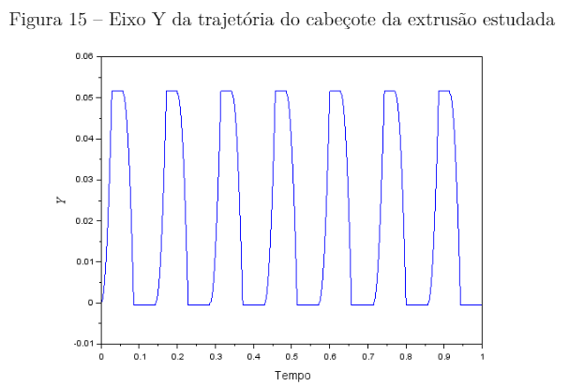
RESULTADOS DAS SIMULAÇÕES
Da mesma forma do anterior, a trajetória é parecida com uma parábola. É importante frisar que o cabeçote trava em certos momentos em algum eixo devido a inexistência de Torques naquele momento.
20

Slide 22
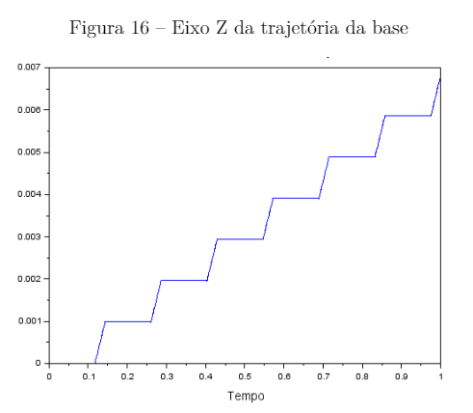
RESULTADOS DAS SIMULAÇÕES
O eixo nesse caso trabalha em um intervalo de tempo menor devido a menor movimentação, pois sobrepor o material extrudado precisa de apenas um abaixamento da base 1mm devido ao bico extrusor. Devido a rapidez do movimento da base e as constantes de amortecimento a descrição do movimento se assemelha a uma reta.
21

Slide 23
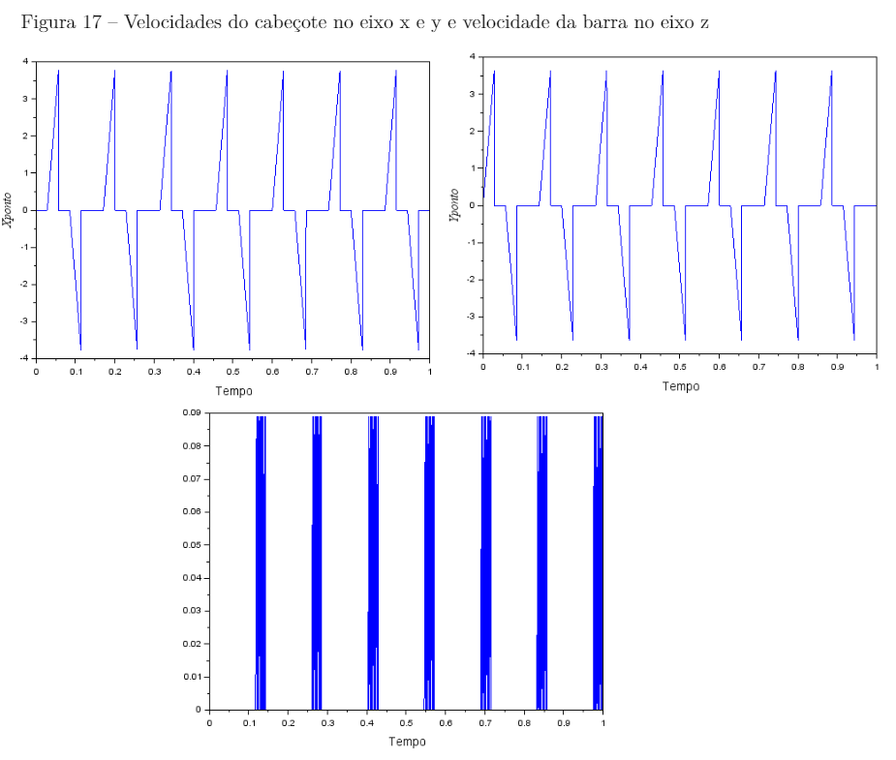
RESULTADOS DAS SIMULAÇÕES
Nesse caso a parcelo do gráfico crescente representa o motor ligado e acelerando até alcançar uma velocidade limite. Ao pairar sobre esse máximo, o motor desliga, caracterizando uma reta praticamente vertical. Após isso, segue o mesmo padrão mas negativamente, e repete o ciclo durante o tempo estipulado.
22

Slide 24
SIMULAÇÃO DO MOVIMENTO
O movimento do cabeçote é inspirado na forma de preenchimento retangular utilizada em grande parte das impressoras 3D do mercado.
23

Slide 25
REFERÊNCIAS BIBLIOGRÁFICAS
AZEVEDO, F. M. d. et al.Estudo e projeto de melhoria em máquina de impressão 3D.Tese (Doutorado) — Universidade de São Paulo, 2013
DEC, M.Avaliação e otimização da exatidão geométrica de impressora 3D utilizando medição por coordenadas. Tese (Doutorado), 2016
MILLS, D. Future medicine: The impact of 3d printing. j nanomater mol nanotechnol 4: 3.of, v. 3, p. 2, 2015
YOSSEF, M.; CHEN, A. Applicability and limitations of 3d printing for civil structures.2015
ZUCCA, R. et al. Desenvolvimento de uma impressora 3d de baixo custo para prototipagem de objetos. Semina: Ciências Exatas e Tecnológicas, v. 40, n. 1, p. 47–54,2019
SHAHRUBUDINA T.C. LEEA, . R. R. N. An overview on 3d printing technology:Technological, materials, and applications. 2019.
Clique para adicionar texto
YOSSEF, M.; CHEN, A. Applicability and limitations of 3d printing for civil structures.2015. 6.
ZUCCA, R. et al. Desenvolvimento de uma impressora 3d de baixo custo paraprototipagem de objetos.Semina: Ciências Exatas e Tecnológicas, v. 40, n. 1, p. 47–54,2019.
24

Slide 26
OBRIGADO!
Clique para adicionar texto
25

